Slide 1
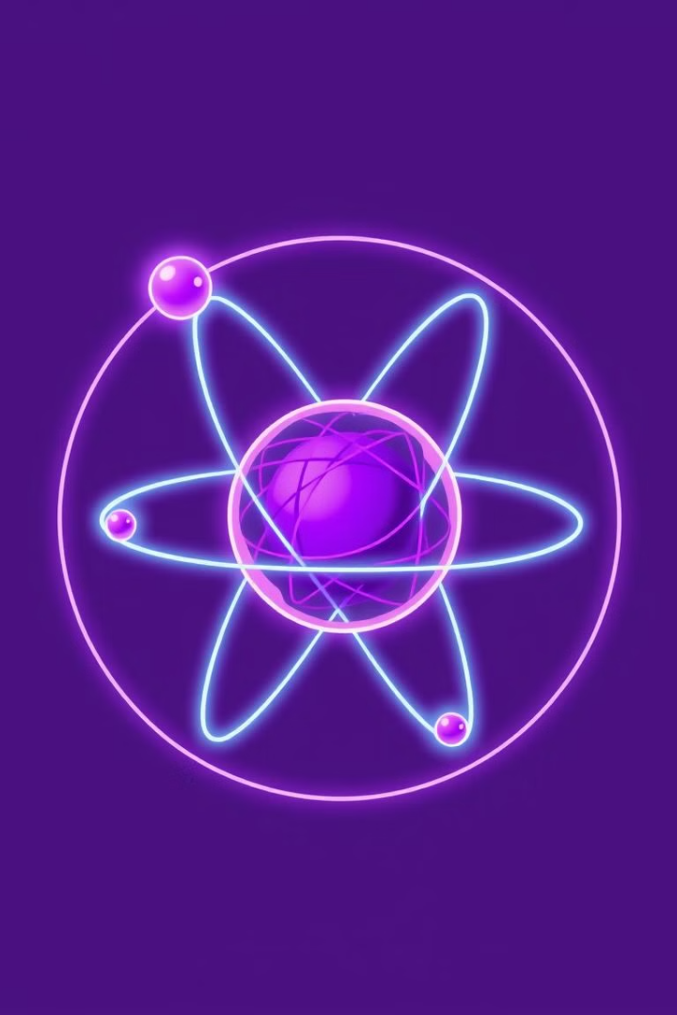
Atom Yadrosi: Sirlarni Ochish
Atomning markazida joylashgan yadro butun atomning massasining 99,9 foizini o'zida jamlaydi. Yadro atomning xossalari, shu jumladan uning barqarorligi va radioaktivligi uchun mas'uldir.

Slide 2
Atom Yadrosi Qanday Tuzilgan?
Protonlar
Neytronlar
Musbat zaryadga ega, atomning kimyoviy xossalarini aniqlaydi.
Neytral zaryadga ega,
yadro massasini aniqlaydi.
Protonlarning soni elementning
atom raqamini aniqlaydi.
Neytronlar yadro barqarorligini ta'minlashda muhim rol o'ynaydi.

Slide 3
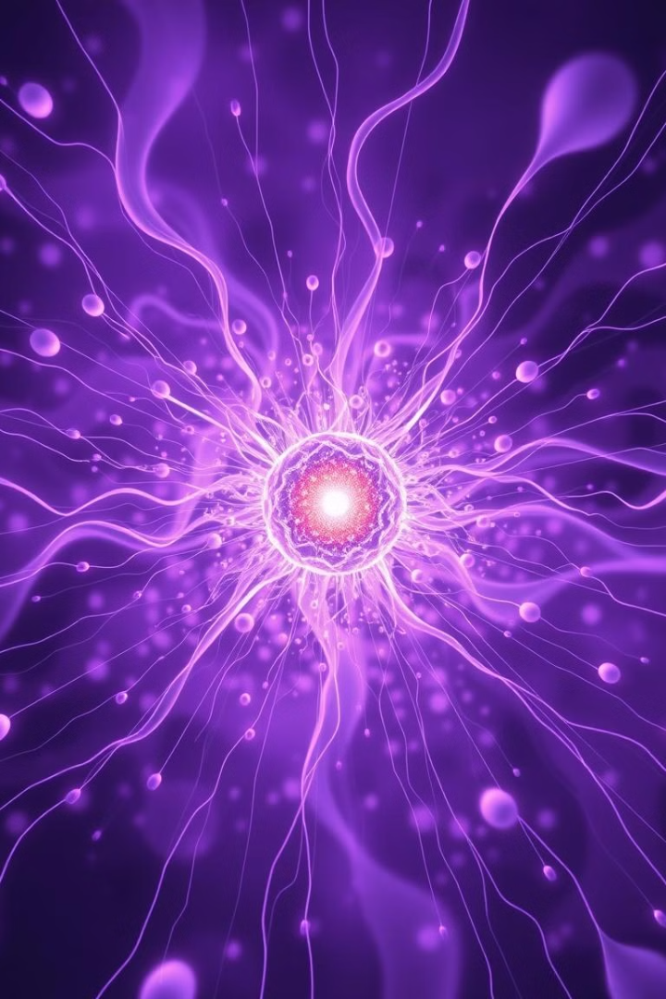
Yadro Kuchining Sirlari
Kuchli
Qisqa Masofali
Yadro ichidagi protonlar va neytronlarni bir-biriga bog'laydi.
Yadro ichida faol bo'lib, uzoqroq masofalarda kuchsizlashadi.
Qisqa Muddatli
Yadro ichidagi zarralarni qisqa
vaqt ichida bir-biriga bog'laydi.

Slide 4
Proton va Neytron Xossalari
Protonlar
Neytronlar
Musbat zaryadga ega.
Neytral zaryadga ega.
Massasi neytronnikidan
biroz kamroq.
Proton bilan birgalikda
yadro massasini tashkil etadi.

Slide 5
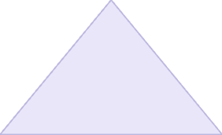

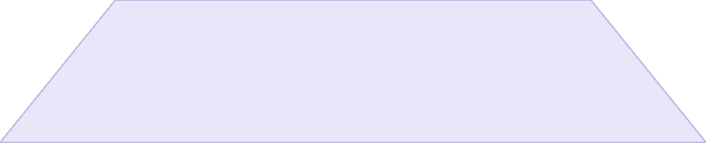
Proton-Neytron Nisbatining Ahamiyati
Barqarorlik
1
Yadro barqarorligi proton va neytronlarning nisbati bilan bog'liq.
Radioaktivlik
2
Nisbat muvozanatsiz bo'lsa, yadro radioaktiv bo'lib qoladi.
Isotoplar
3
Bir xil atom raqamiga ega, lekin turli neytronlar soniga ega.

Slide 6
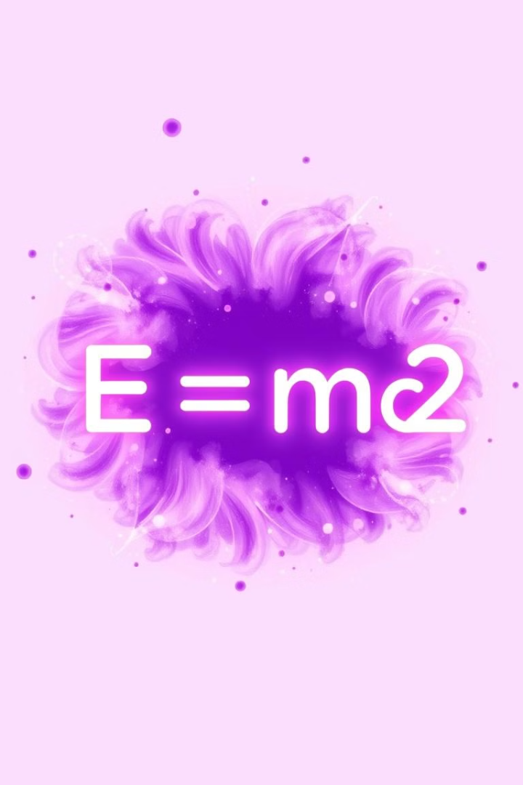
Massa va Energiya O'rtasidagi Bog'liqlik
E
Energiya
Yadro ichida saqlanadigan energiya miqdori.
m
Massa
Yadro massasi yadro energiyasiga bog'liq.
c²
Yorug'lik tezligi
Doimiy qiymat, energiya va massani bog'laydi.

Slide 7
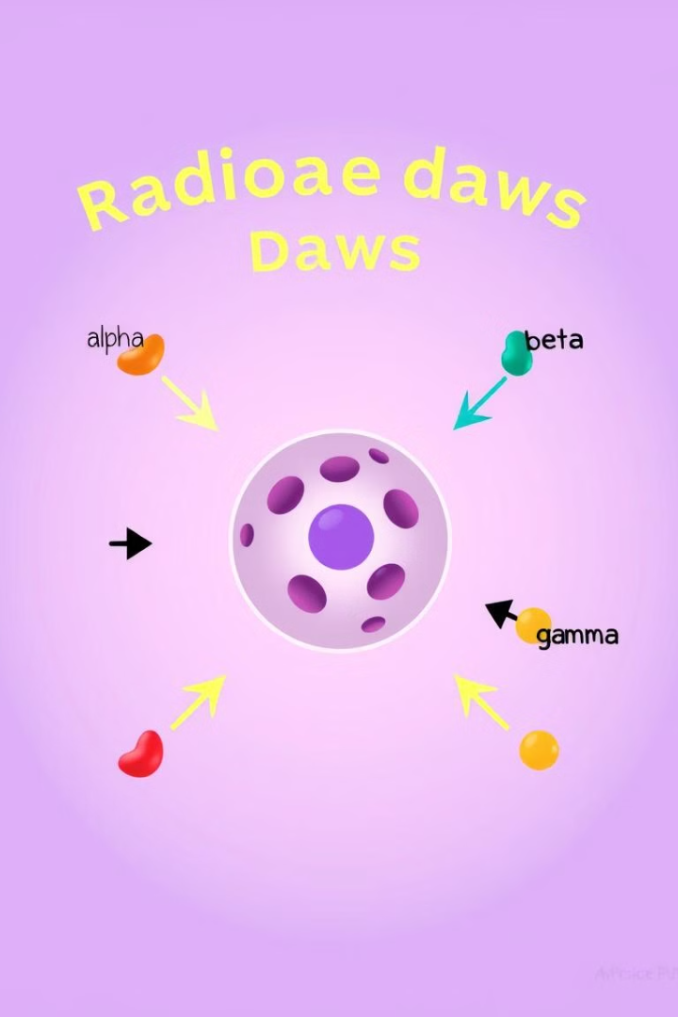



Radioaktivlik: Atomning Sirli Qirrasi
Alfa
Yadrodan helium yadrosi chiqishi.
Beta
Yadrodan elektron yoki pozitron chiqishi.
Gamma
Yadrodan yuqori energiyali fotonlar chiqishi.

Slide 8
Radioaktiv Parcalanish Qonunlari
Yarim Parchalov Vaqti
1
Radioaktiv moddaning yarmiga parchalanadigan vaqt.
Ekspoensial Parchalov
2
Radioaktiv modda vaqt o'tishi bilan tezlik bilan parchalanadi.
Barqarorlik
3
Parchalanadigan modda vaqt o'tishi bilan barqaror holatga keladi.

Slide 9

Radioaktiv Nurlanishning Qo'llanilishi
Tibbiyotda
Sanoatda
Diagnostika va davolashda, masalan, saraton kasalligini davolashda.
Narsalarning sifatini nazorat qilishda, materiallarni o'rganishda.
Ilmiy Tadqiqotlarda
Turli sohalarda o'tkaziladigan tadqiqotlar uchun.

Slide 10
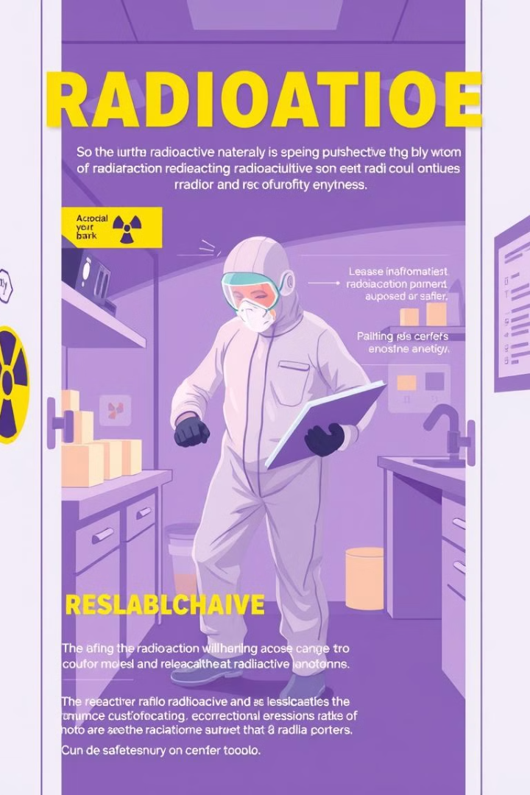

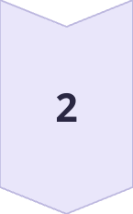
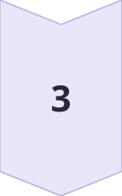
Radioaktiv Nurlanishdan Himoyalanish
Masofa
Radioaktiv manbadan uzoqroq bo'lish.
Vaqt
Radioaktiv manbaga ta'sir vaqtini qisqartirish.
Himoya
Radioaktiv nurlanishni to'sadigan
materiallar bilan qoplanish.

